Slide 1
PIR 센서

Slide 2
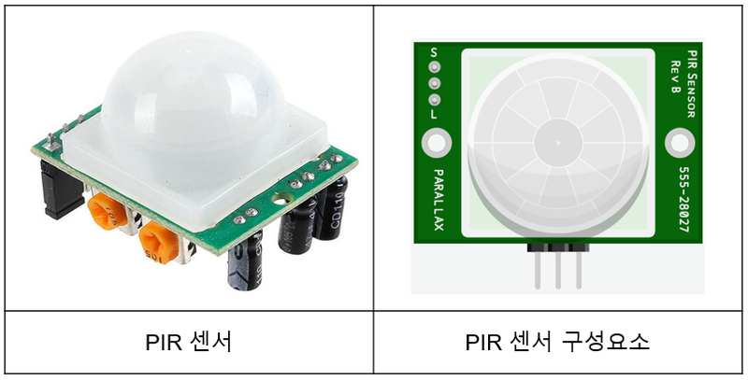
PIR 센서
PIR 센서 (passive infrared sensor)

Slide 3
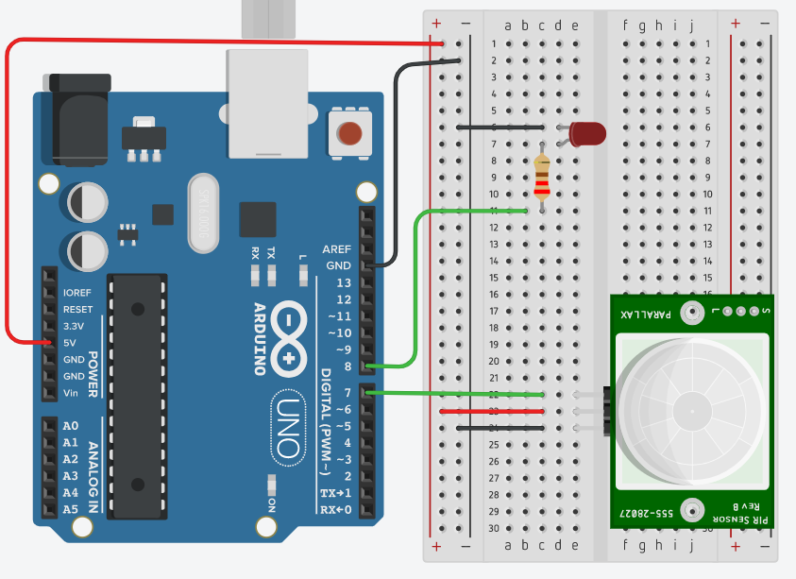

Slide 4
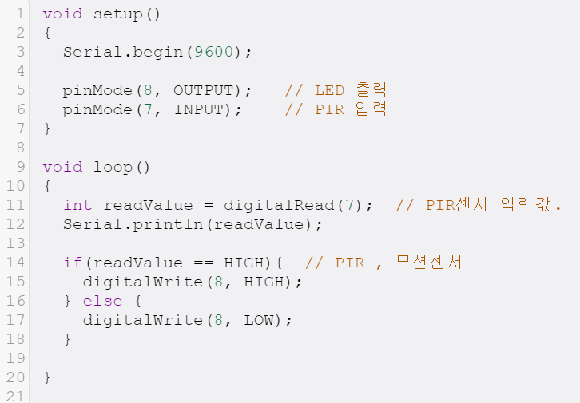

Slide 5
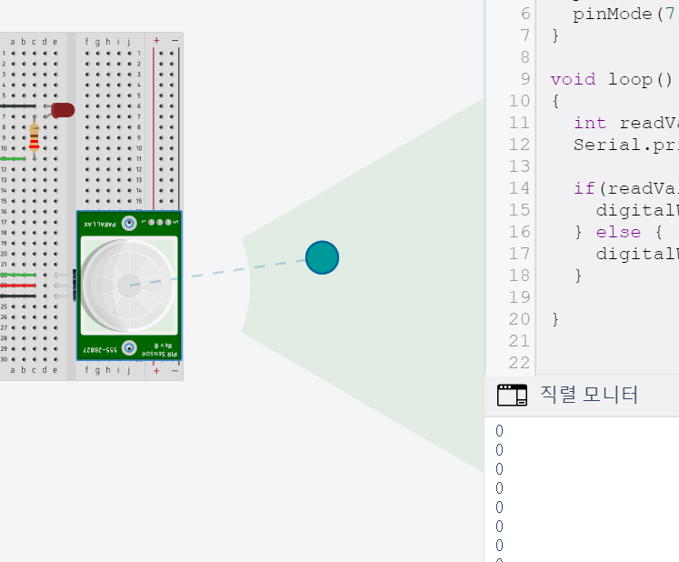

Slide 6
